Slide 1
«Орта – үшінші педагог»
Қазіргі білім беру ортасы – «үшінші педагог» деп аталады. Білім беру ортасының рөлі маңызды.
Балаға белсенді кеңістік, шығармашылық үшін еркіндік қажет.
Балабақшаның кеңістіктік ортасының көмегімен біз балалардың танымдық, сөйлеу тілін, сыни ойларын және басқа дағдыларды дамытамыз.

Slide 2
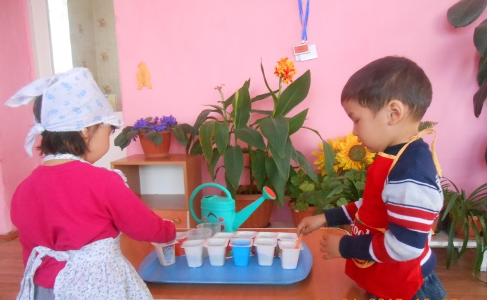
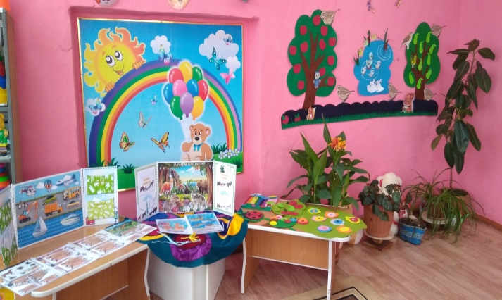
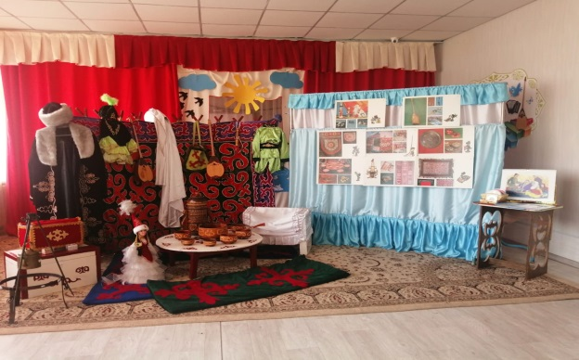
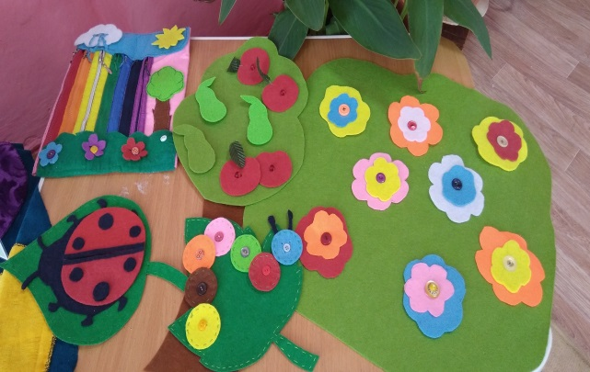
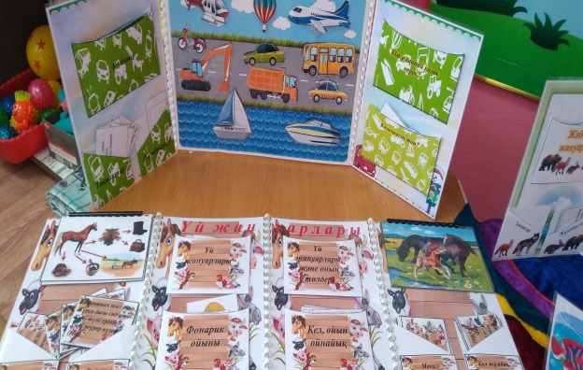
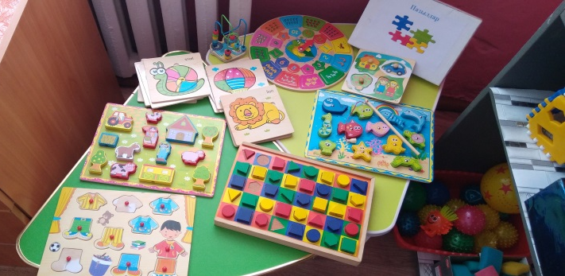
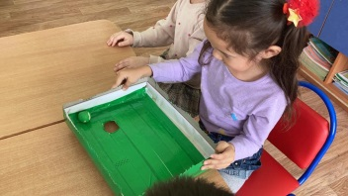
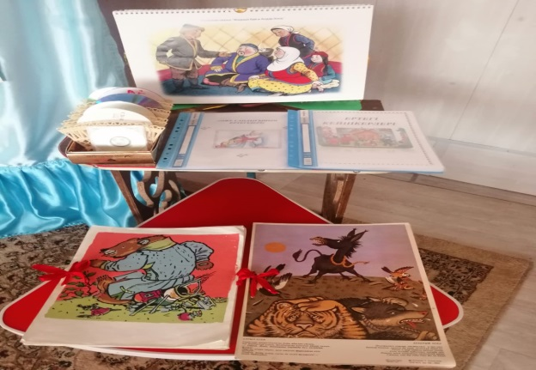
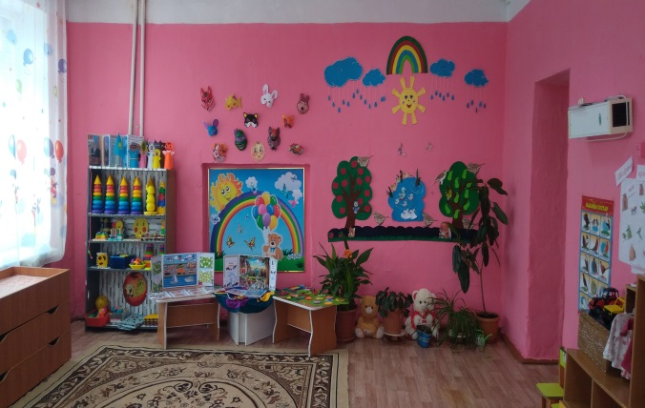

Slide 3
